Slide 1
Społeczna Inicjatywa Mieszkaniowa KZN Bałtyk Spółka z o. o. w organizacji

Slide 2
Budynek nr 4A: 18-lokalowy 3-kondygnacyjny (opcja z płaskim dachem)

Slide 3
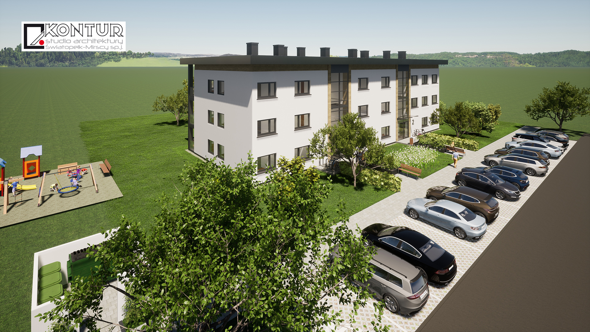
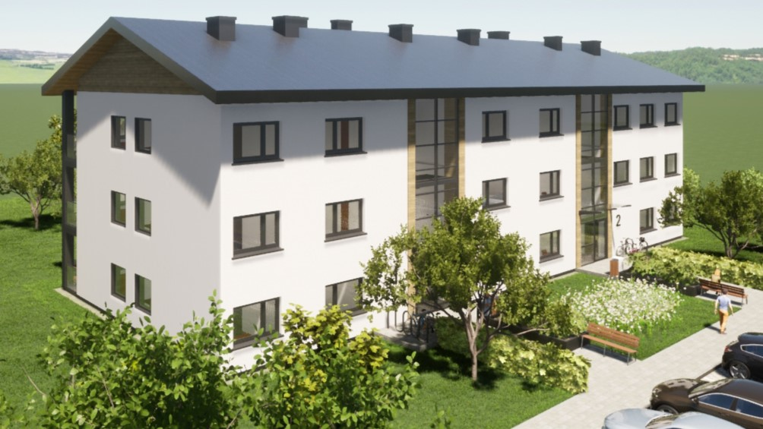
Budynek nr.4a
Bydynek nr.4

Slide 4
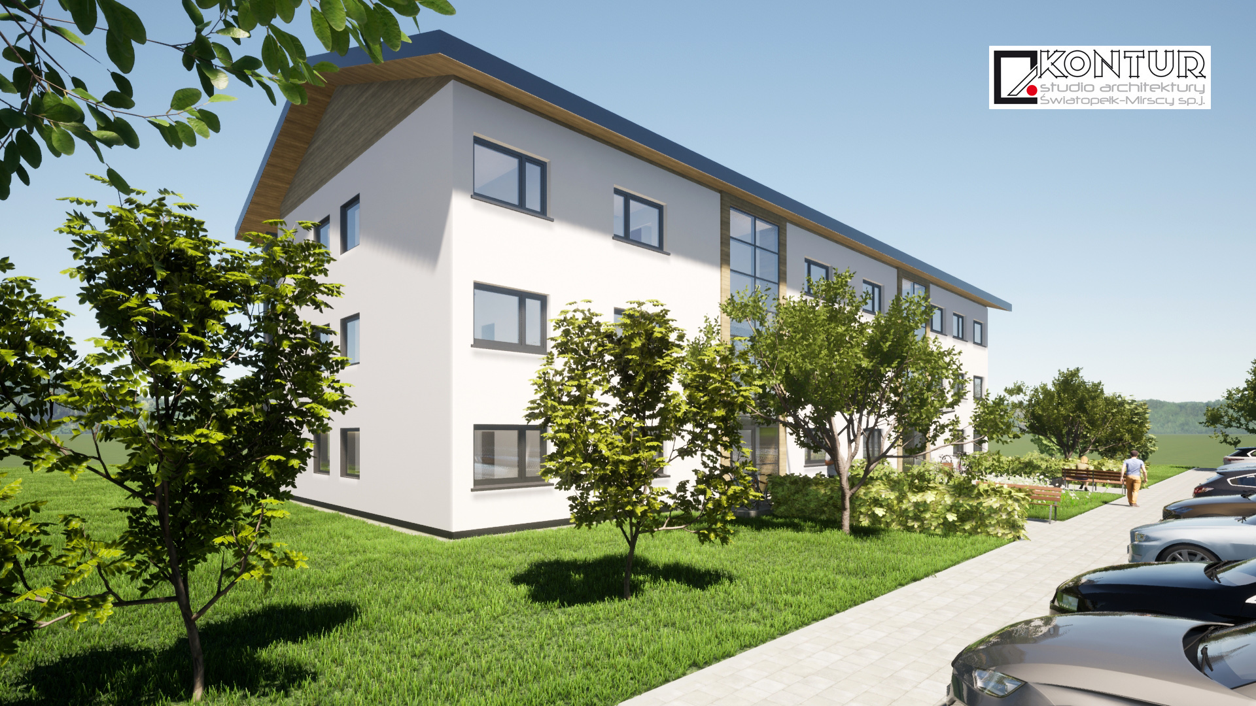
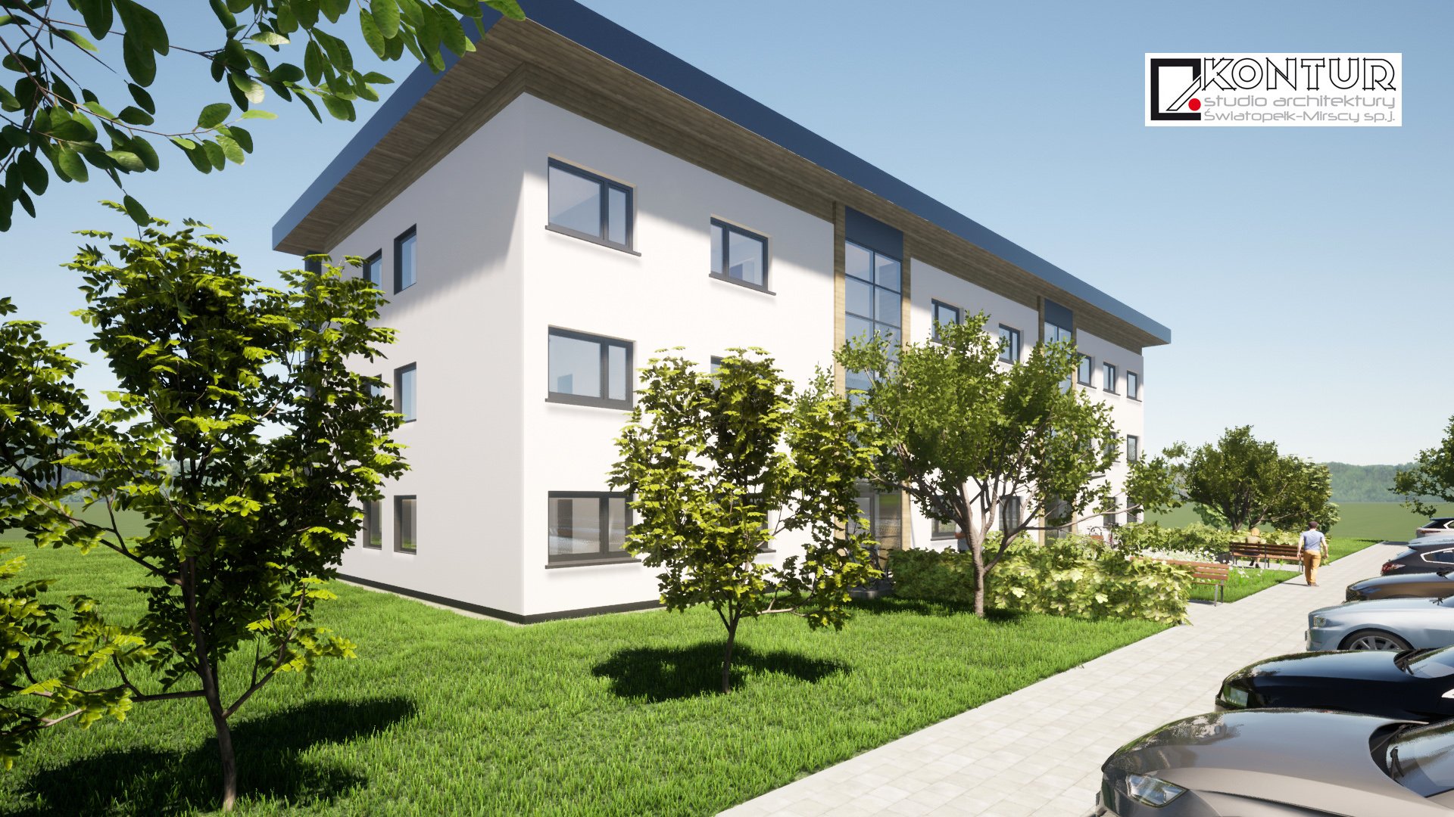
Budynek nr.4a
Bydynek nr.4

Slide 5
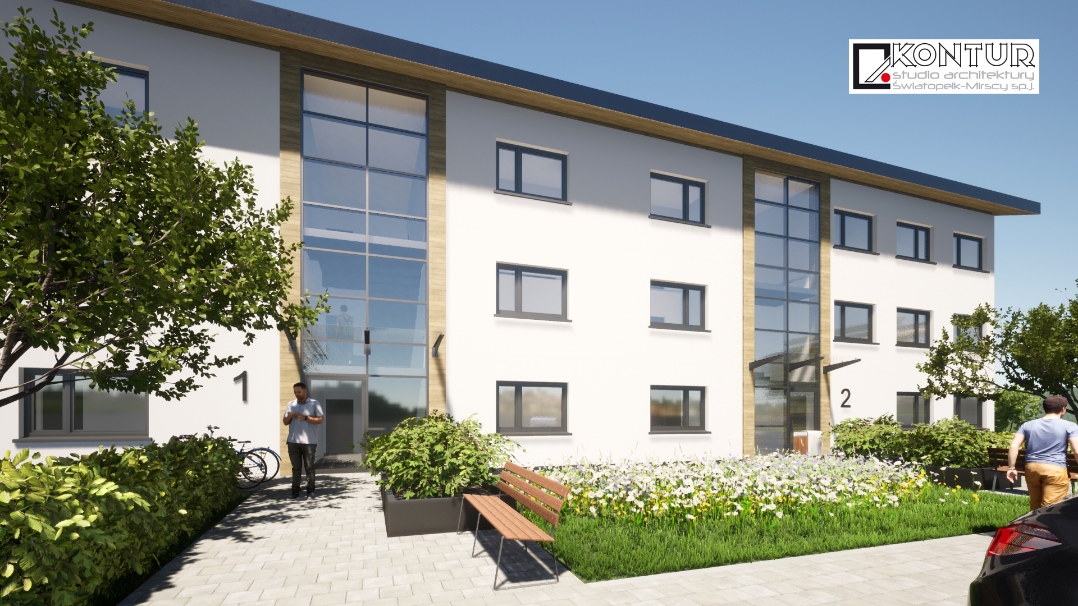
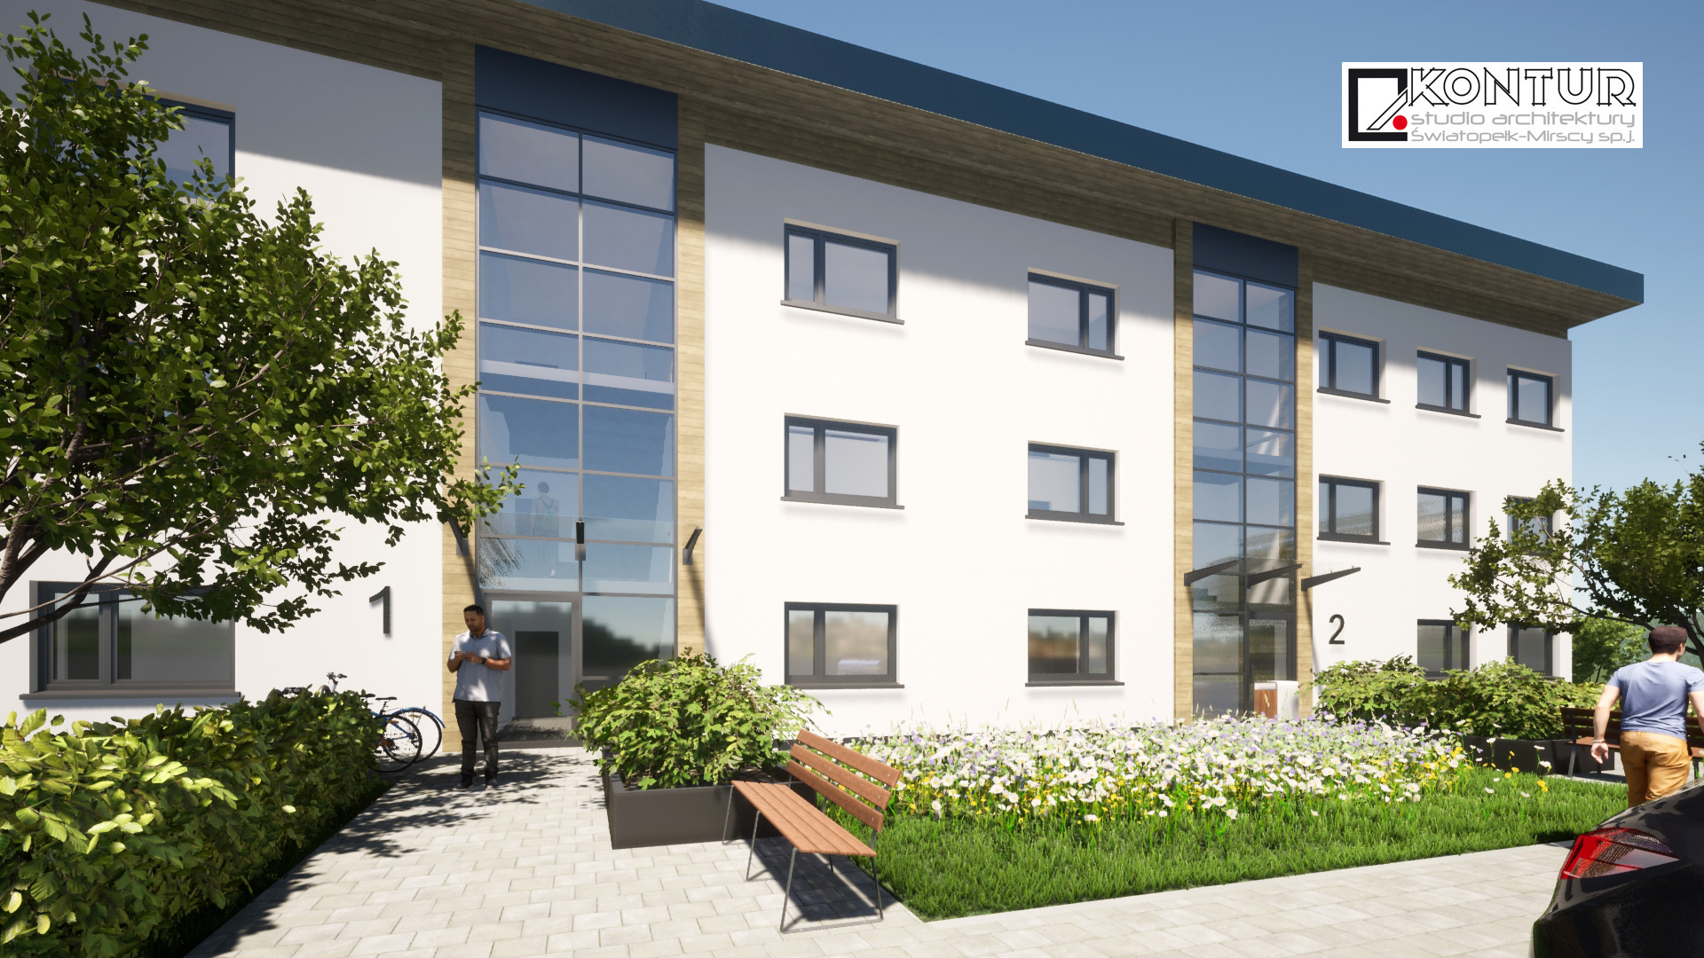
Budynek nr.4a
Bydynek nr.4

Slide 6
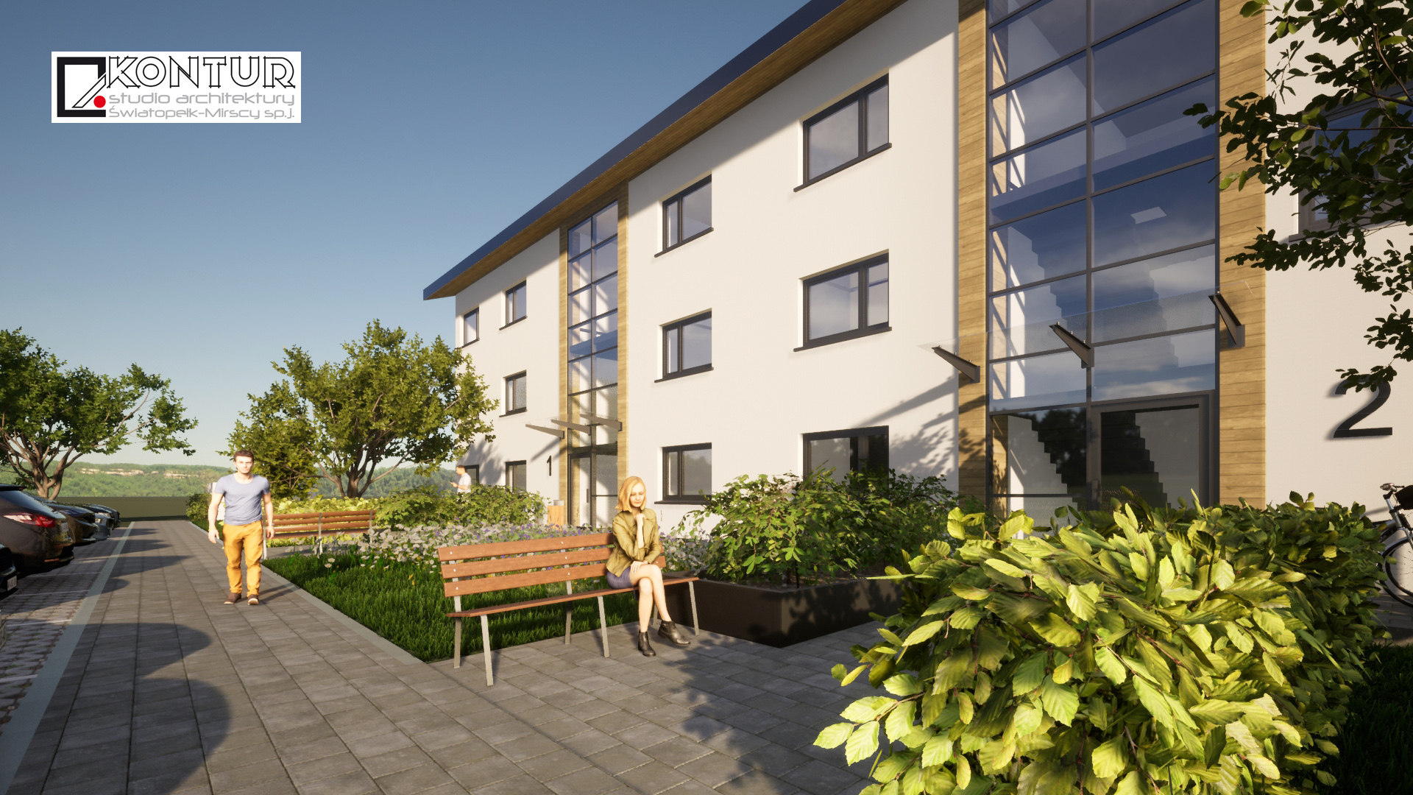
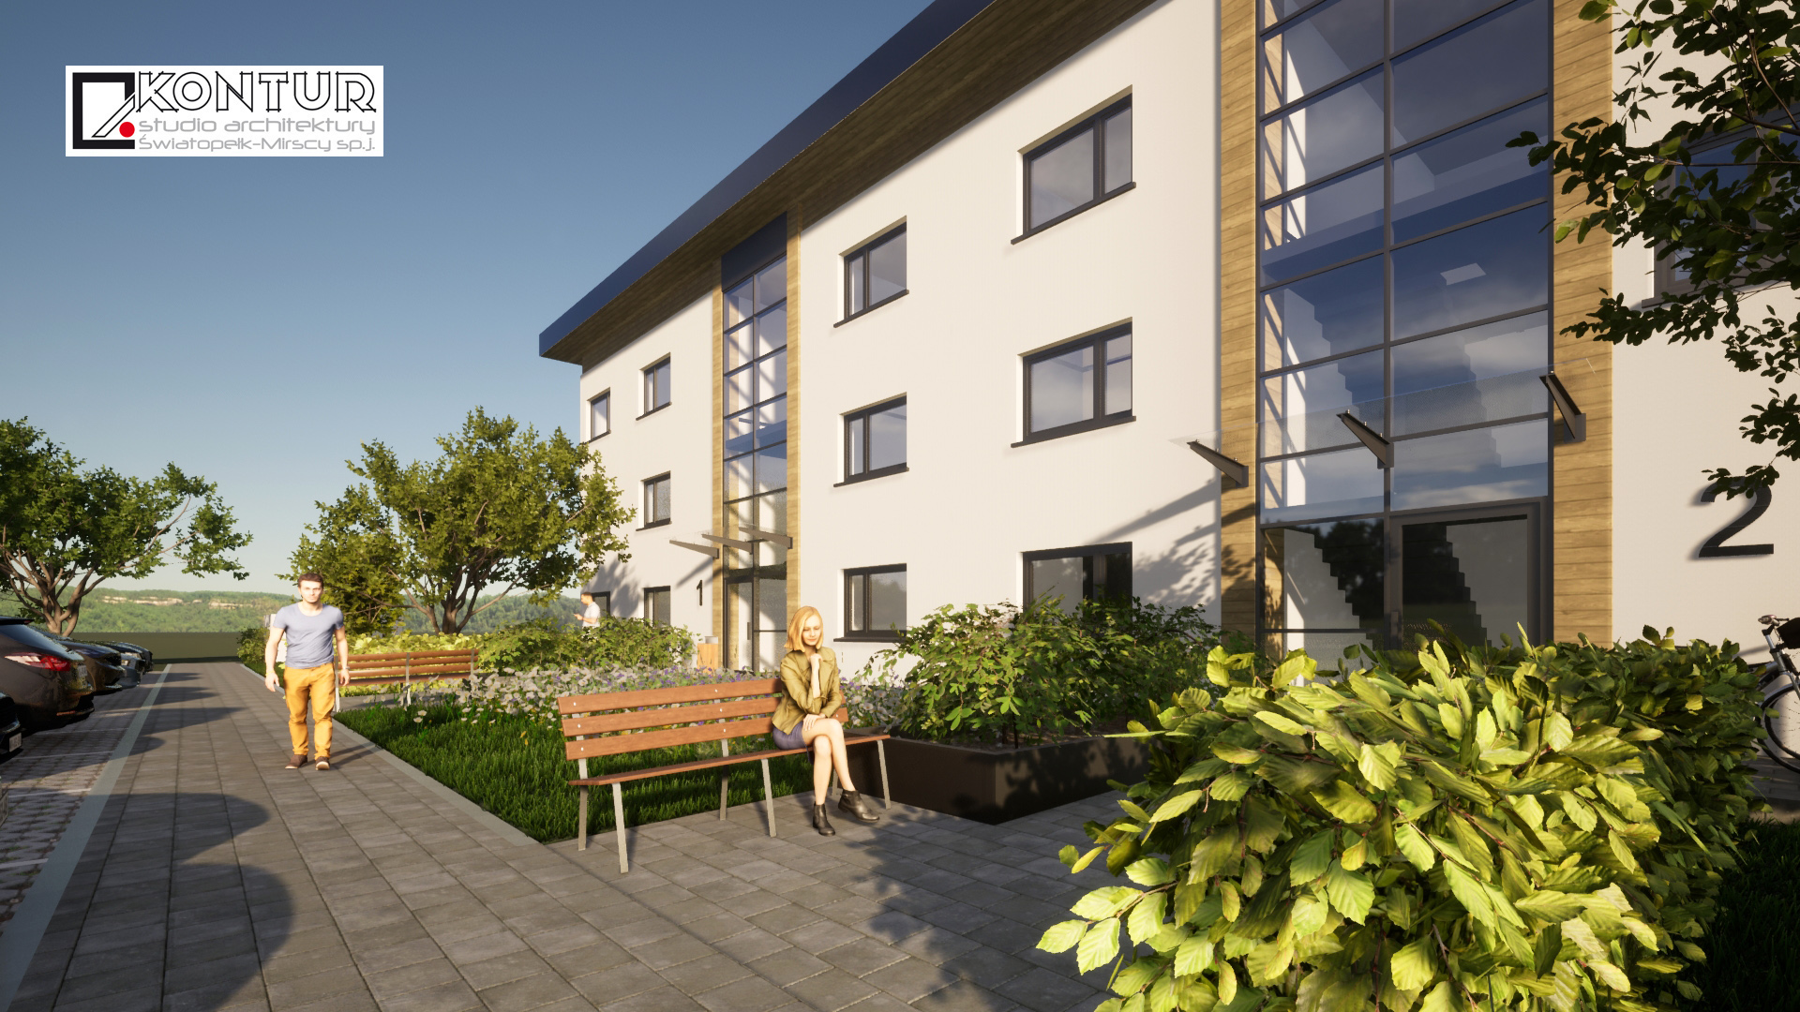
Budynek nr.4a
Bydynek nr.4

Slide 7
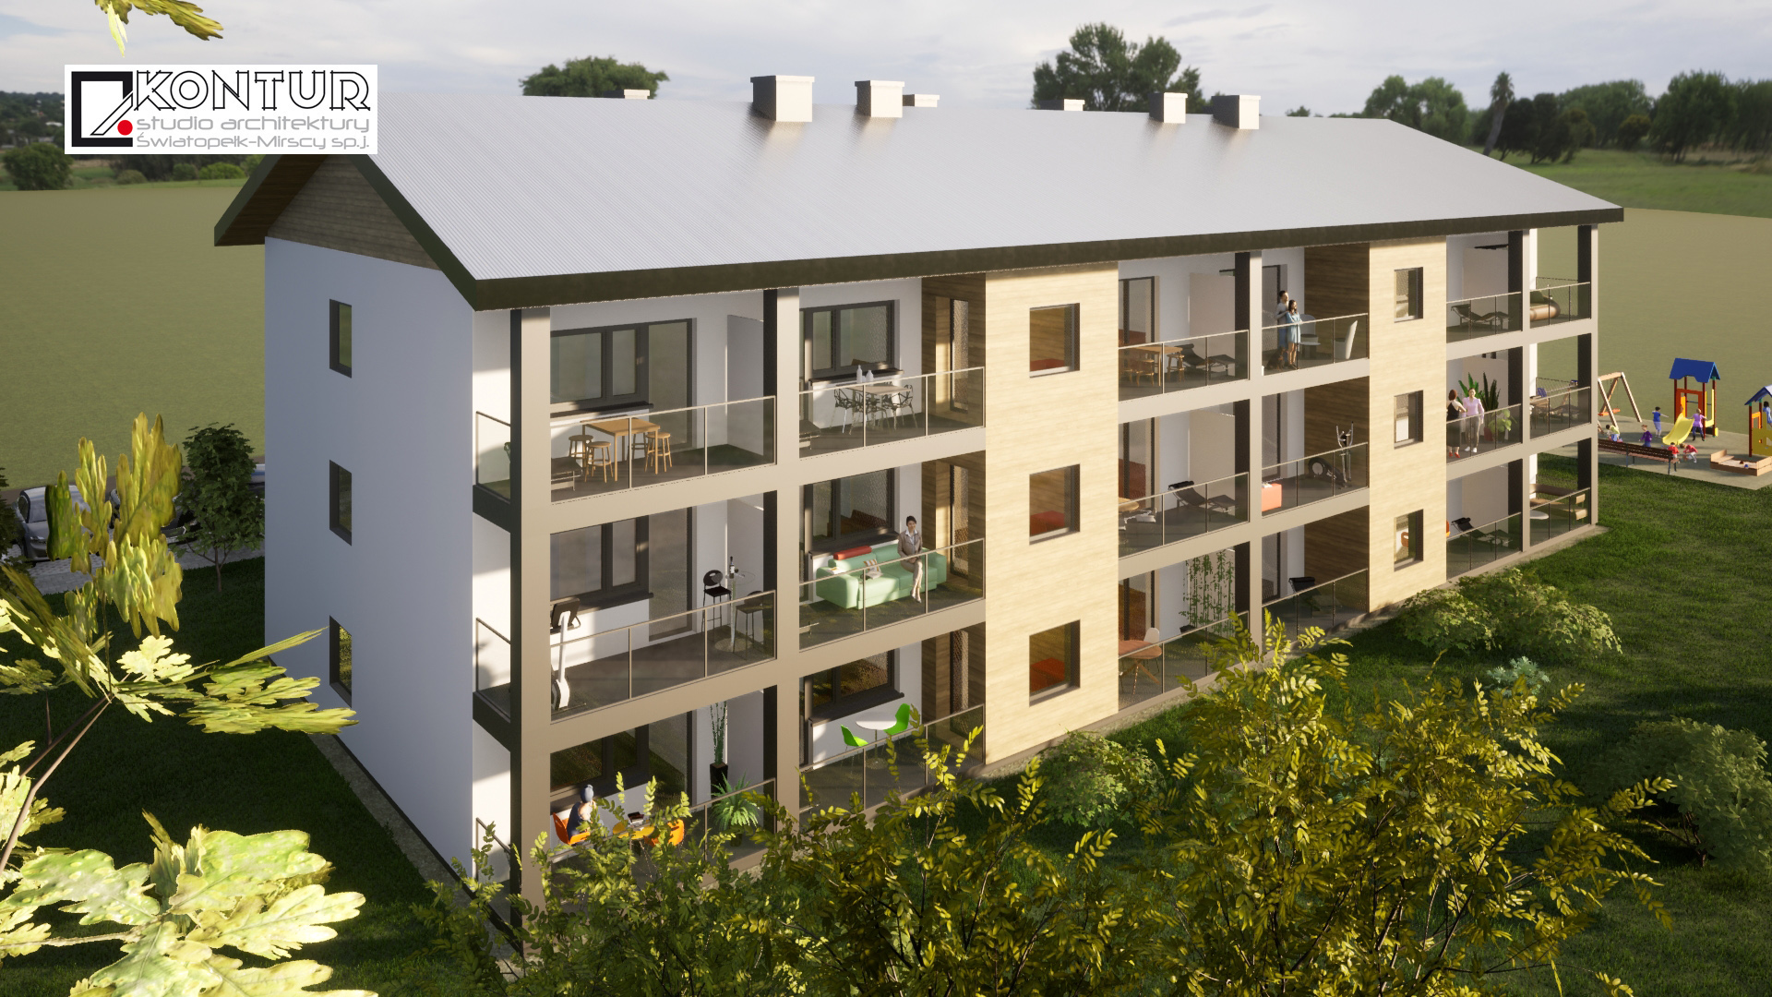
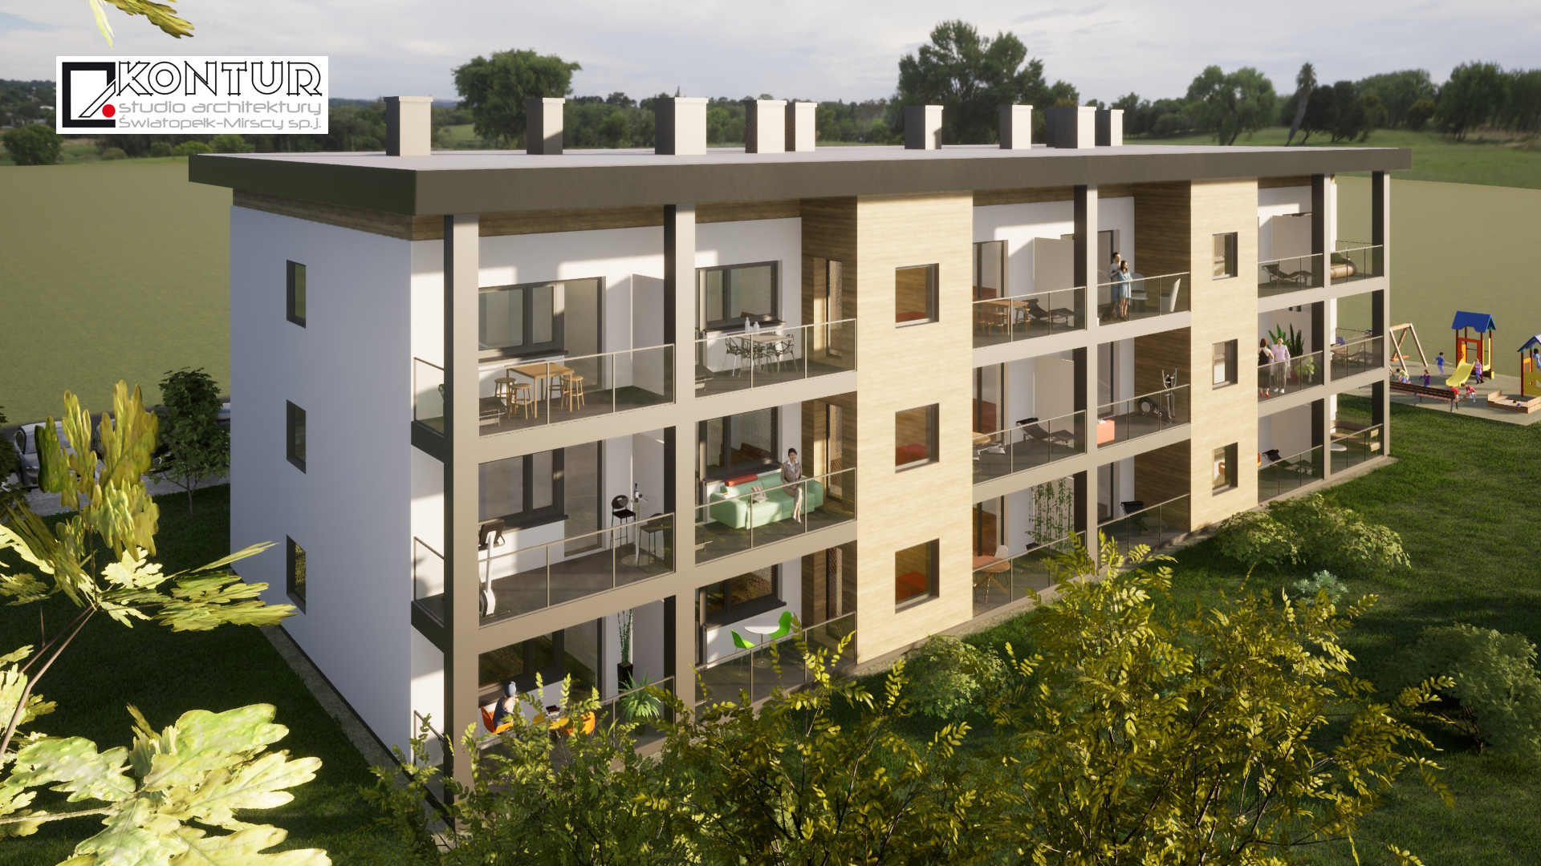
Budynek nr.4a
Bydynek nr.4

Slide 8
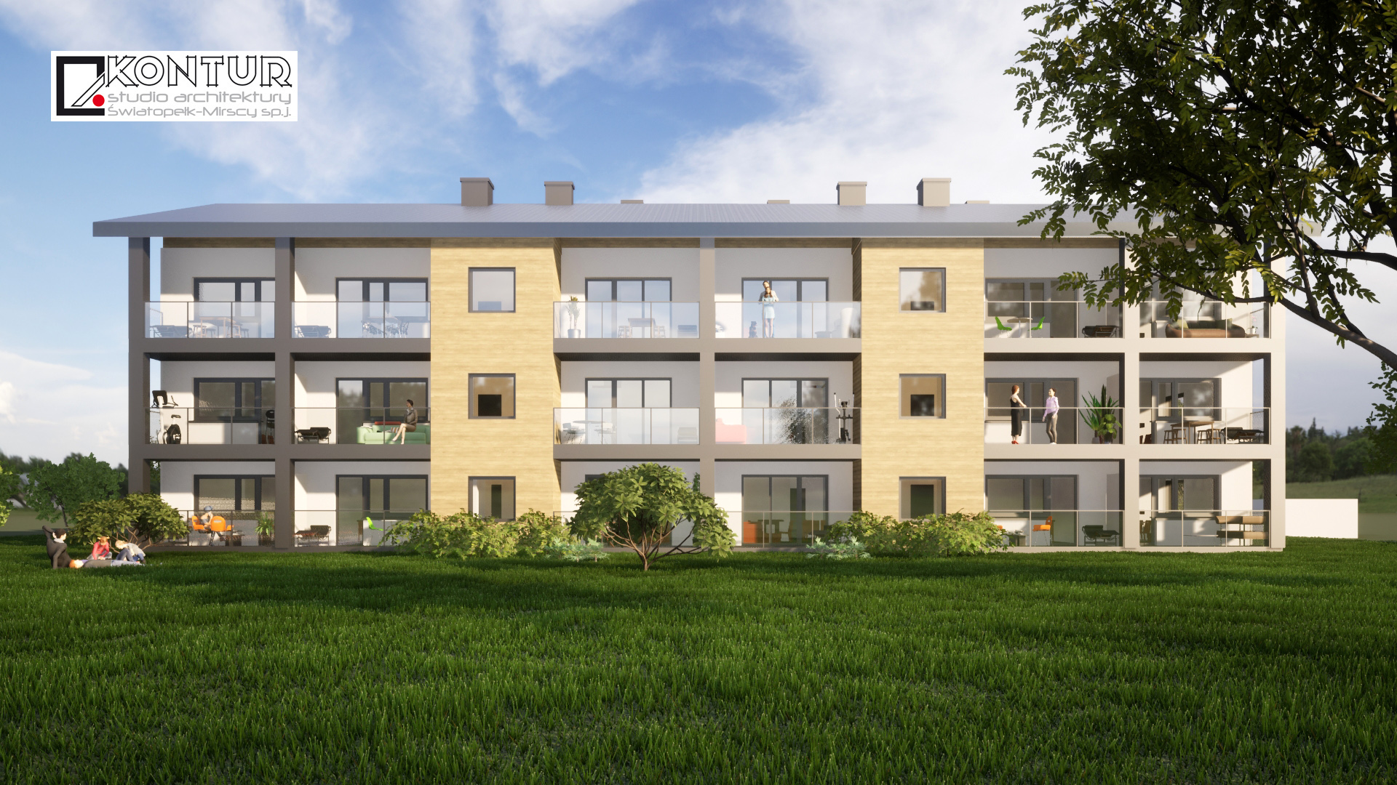
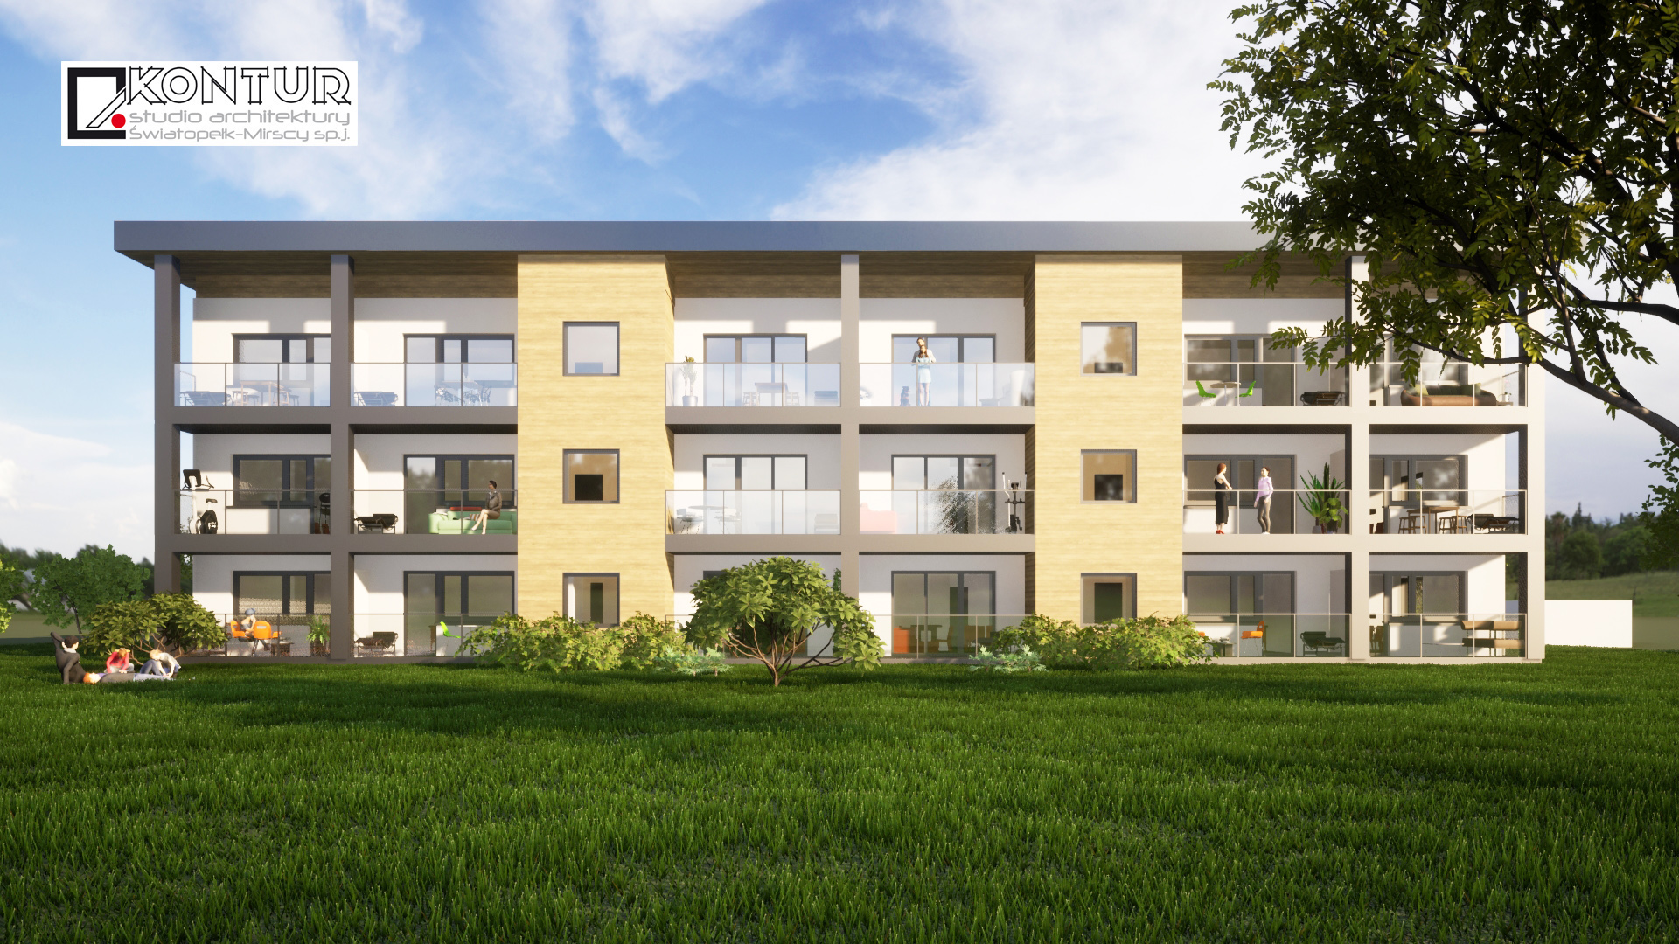
Budynek nr.4a
Bydynek nr.4

Slide 9
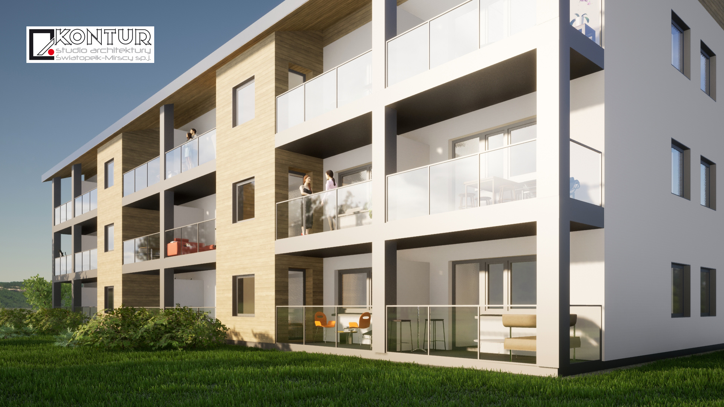
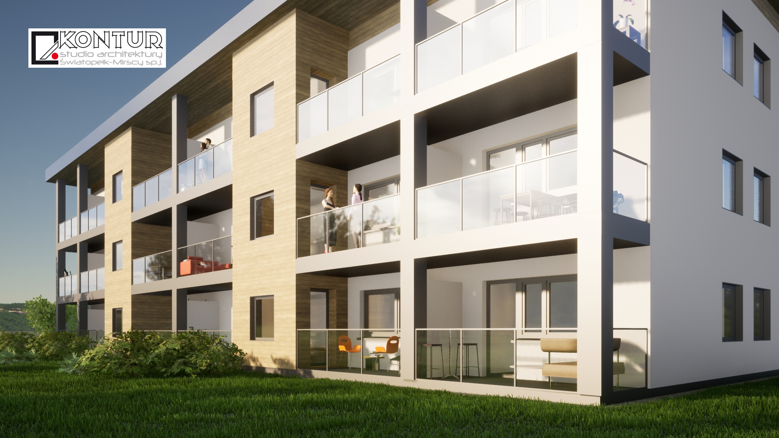
Budynek nr.4a
Bydynek nr.4

Slide 10
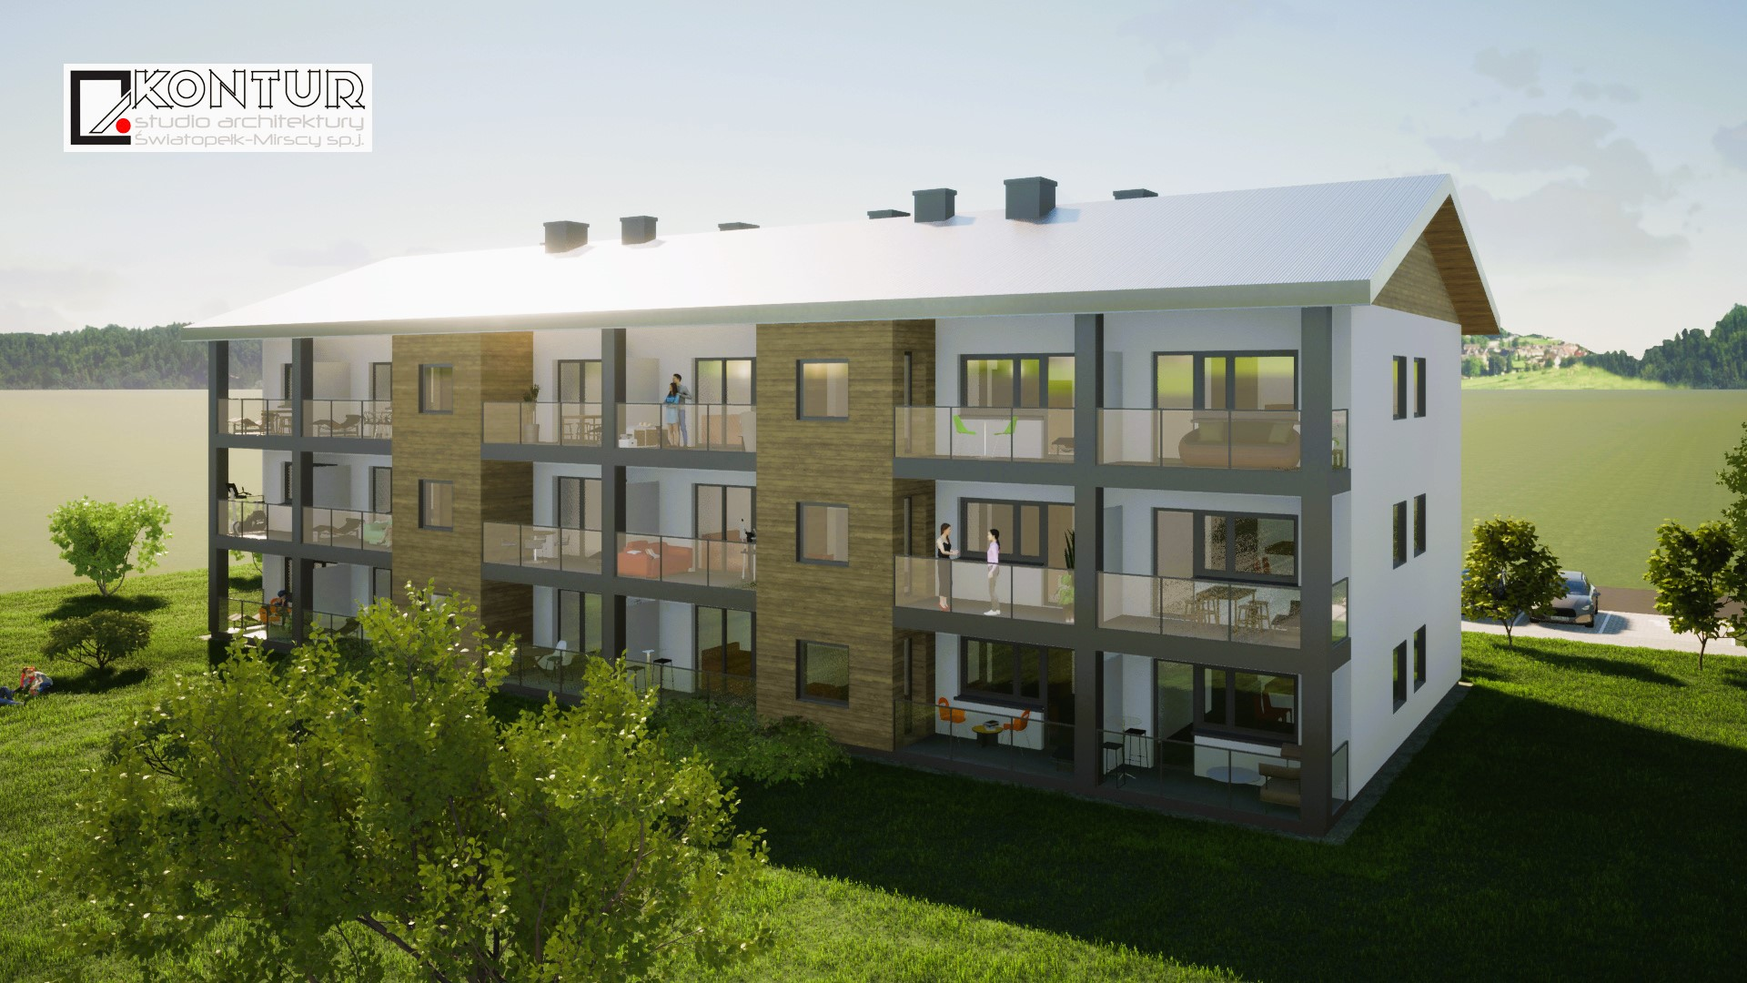
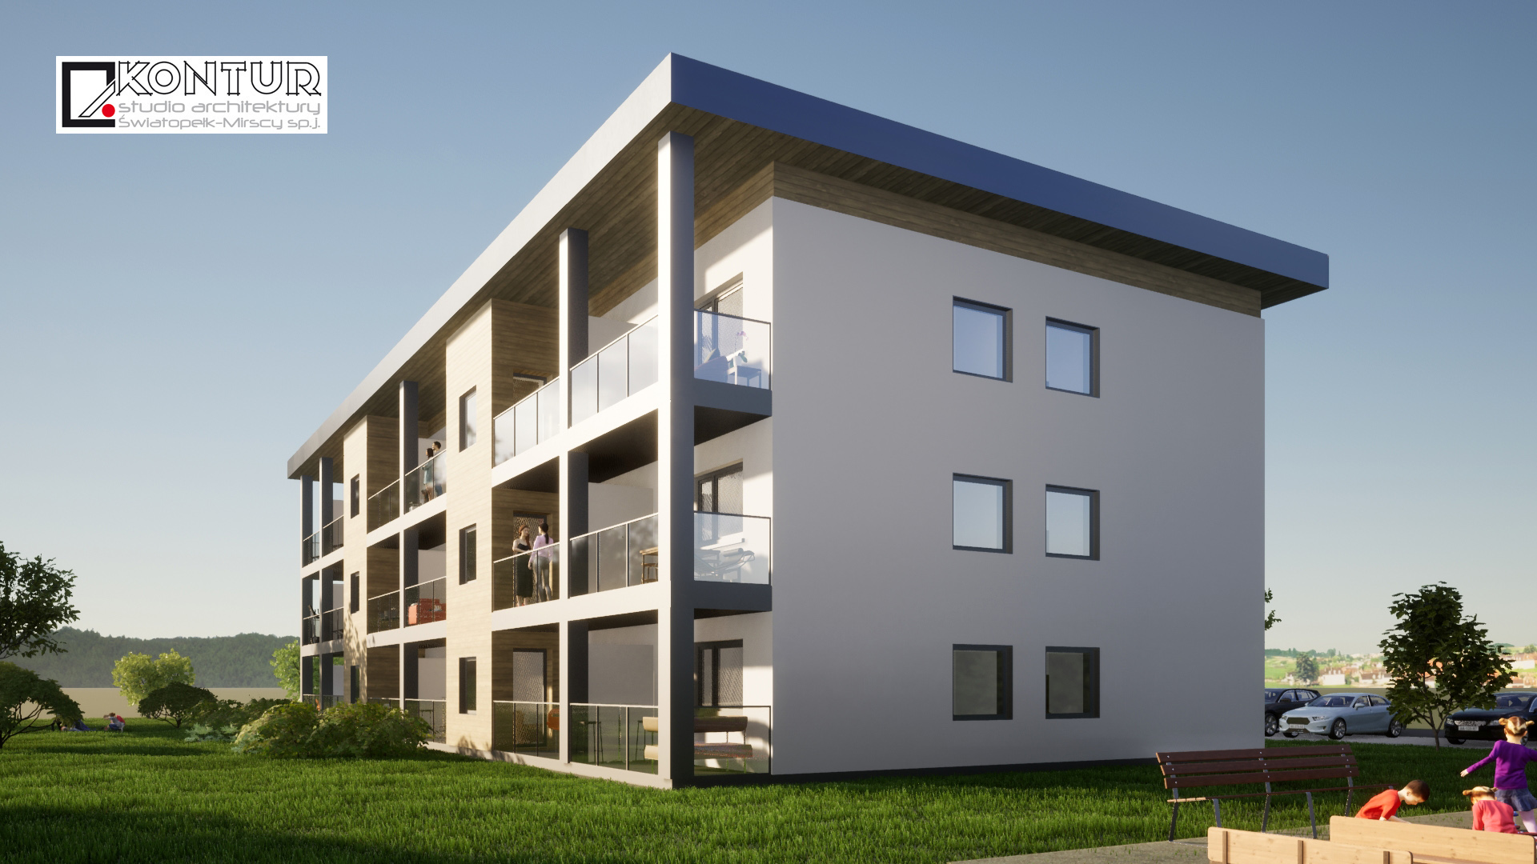
Budynek nr.4a
Bydynek nr.4

Slide 11
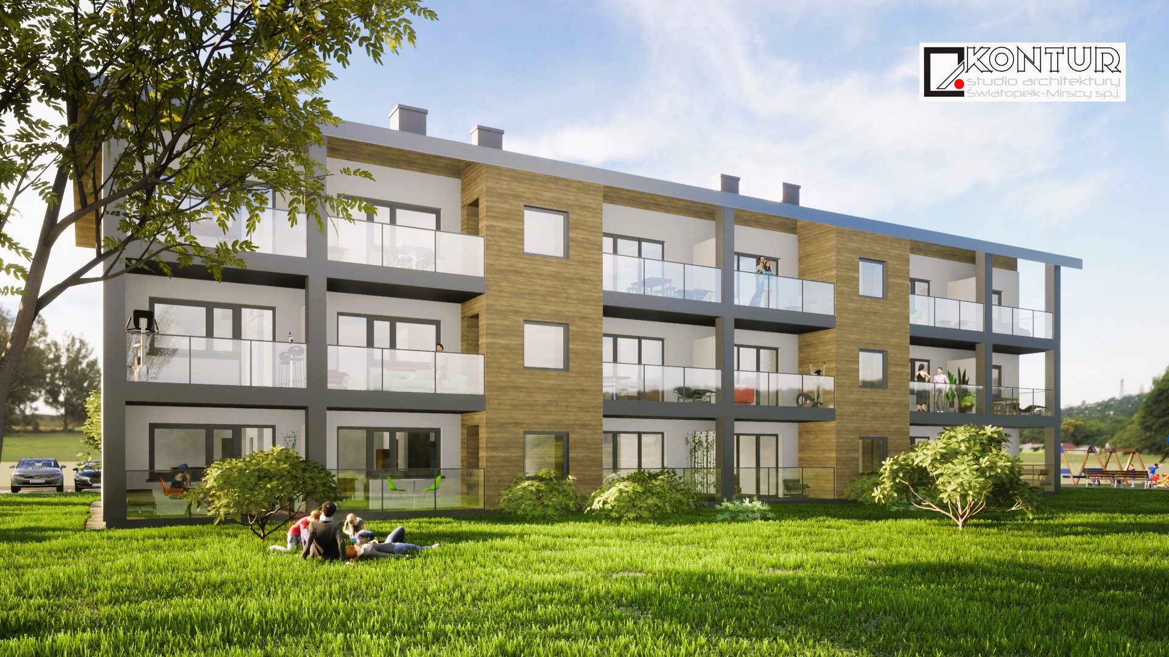
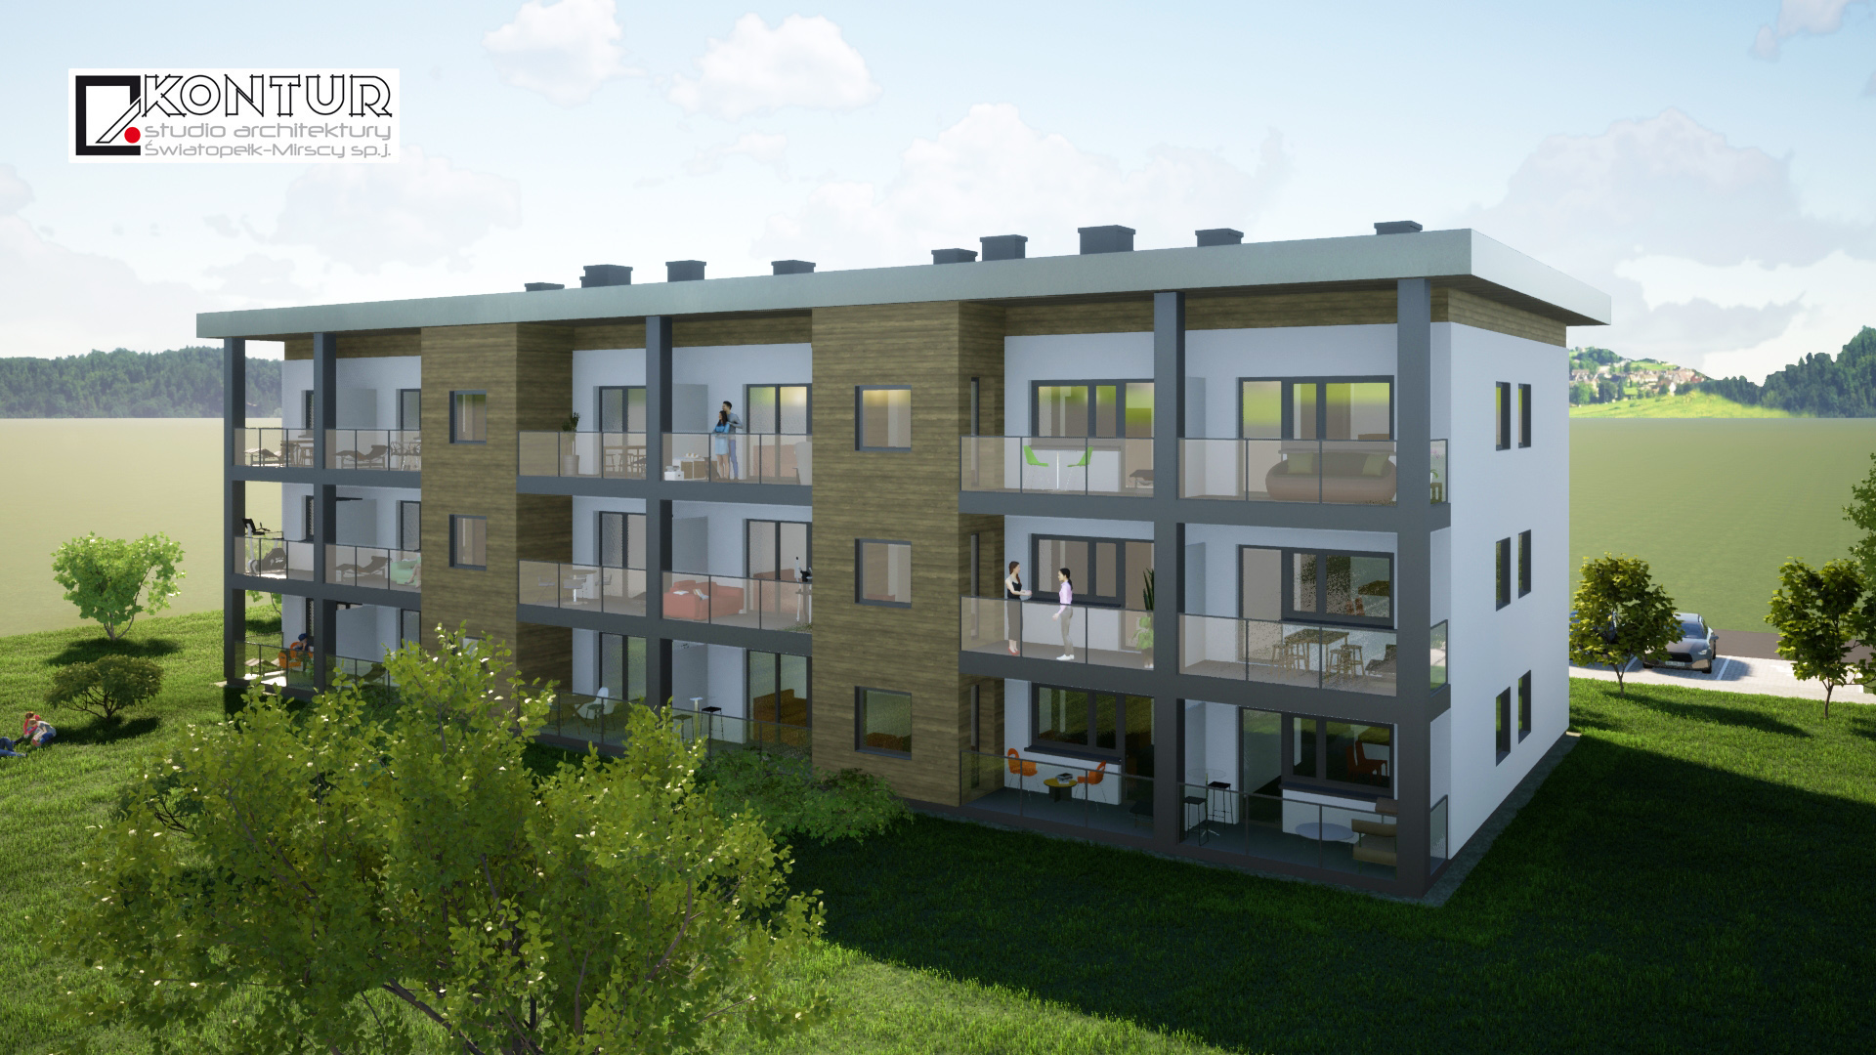
Budynek nr.4a
Bydynek nr.4

Slide 12
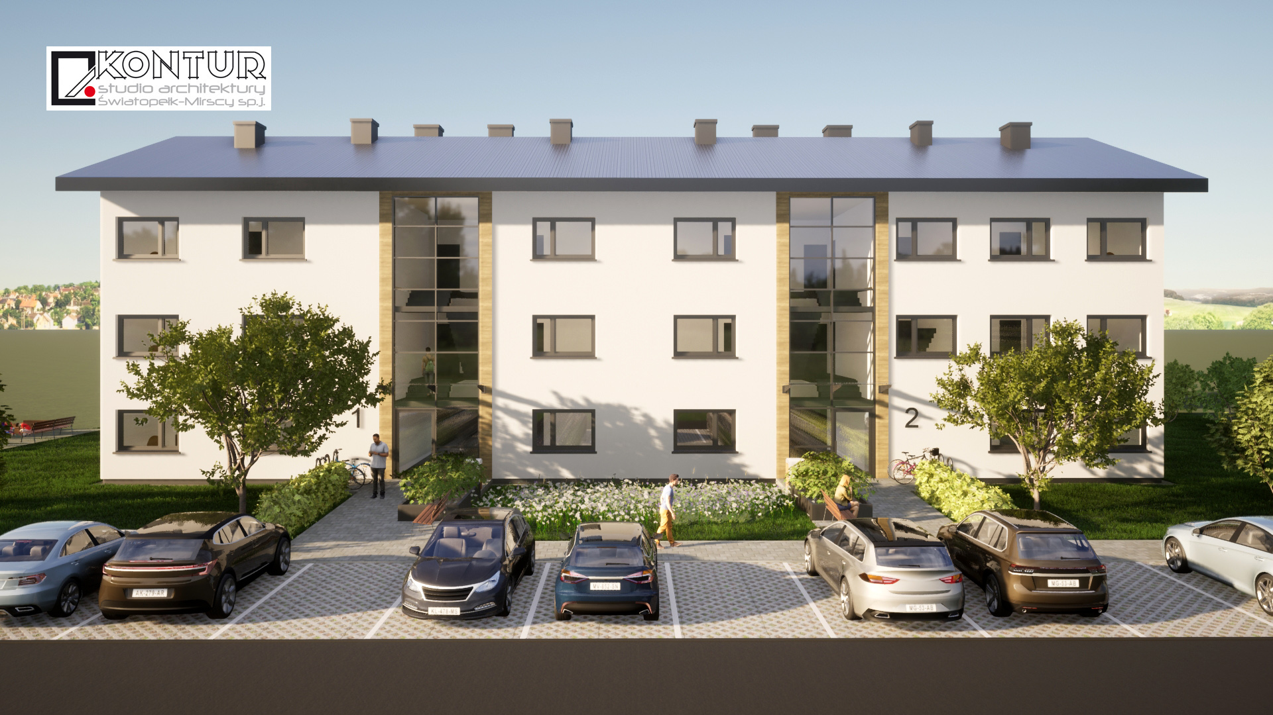
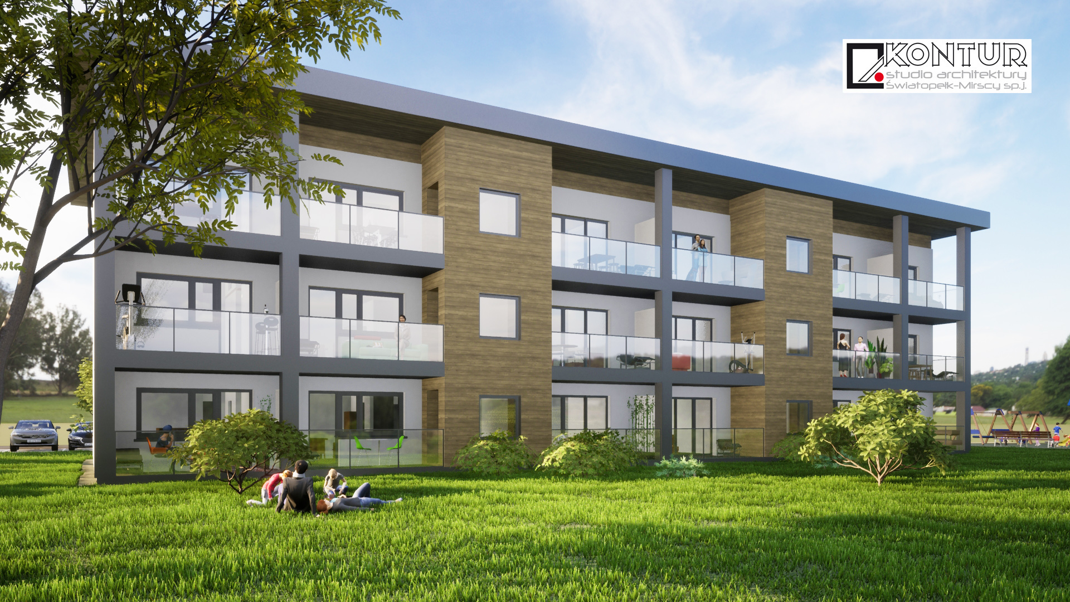
Budynek nr.4a
Bydynek nr.4

Slide 13
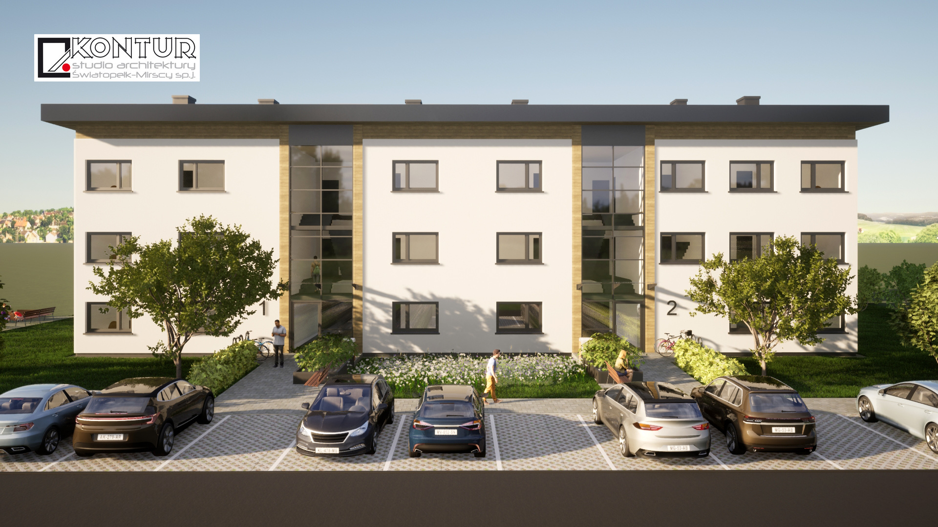
Budynek nr.4a

Slide 14
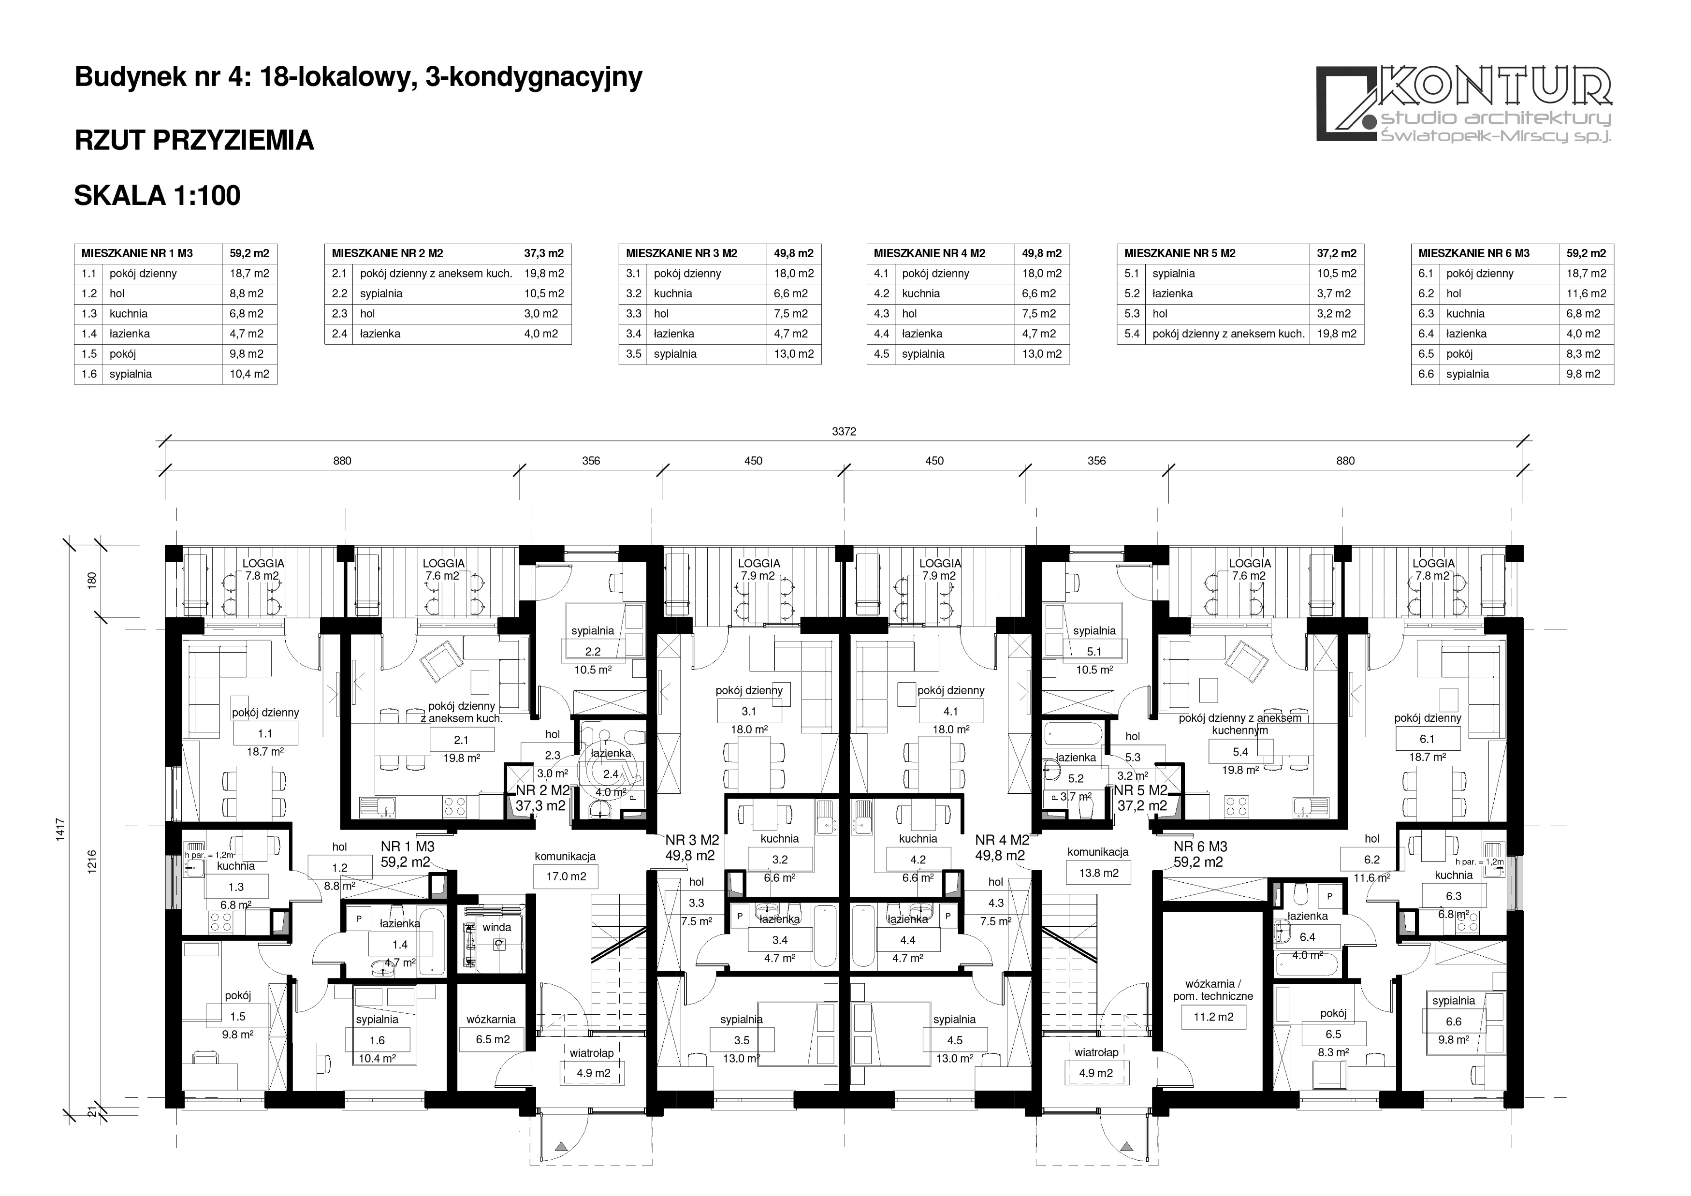

Slide 15
